Slide 1
Код компетенции | Содержание компетенции | Перечень планируемых результатов обучения по дисциплине
ВК-1 | способность пропагандировать цели и задачи обеспечения безопасности человека и сельскохозяйственной продукции | Знать: Экологические проблемы сельскохозяйственного производства и пути их решения
 |  | Уметь: Решать задачи по обеспечению безопасности человека и сельскохозяйственной продукции в области растениеводства
 |  | Владеть: Навыками пропагандирования безопасности человека и сельскохозяйственной продукции в области растениеводства
ВК-2 | умение разрабатывать технологические операции по уходу, анализировать фитосанитарное состояние, разрабатывать и проводить профилактические и истребительные мероприятия для защиты культивируемых культур от вредителей, болезней и сорной растительности с соблюдением правил безопасности | Знать: Основные экономически значимые болезни и вредителей сельскохозяйственных культур и меры борьбы с ними
 |  | Уметь: Провести фитосанитарный мониторинг на предмет выявления болезней и вредителей
 |  | Владеть: Навыками разработки экологически безопасных систем защиты растений
ПК-15 | владением знаниями о теоретических основах биогеографии, экологии животных, растений и микроорганизмов | Знать: Экологические особенности фитопатогенных микроорганизмов
 |  | Уметь: Определить ключевые экологические факторы, способствующие развитию фитопатогенов
 |  | Владеть: Методами прогноза развития фитопатогенов в зависимости от экологических факторов

Slide 2
№ пп | Разделы дисциплины и темы занятий | Формы текущего контроля успеваемости и промежуточной аттестации
1 | Введение. Видовой состав болезней и вредителей растений. Методы защиты растений. | Устный опрос, Контрольная работа 1
2 | Грибные болезни растений.
3 | Бактериальные и вирусные болезни растений.
4 | Болезни и вредители зерновых культур и меры борьбы с ними. | Контрольная работа 2, Устный опрос
5 | Болезни и вредители картофеля, подсолнечника, сахарной свеклы и меры борьбы с ними.
6 | Болезни и вредители овощных культур и меры борьбы с ними. | Контрольная работа 3
7 | Болезни и вредители плодовых культур и меры борьбы с ними. | Доклад с презентацией
 | Промежуточная аттестация | Зачет с оценкой

Slide 3
№ контрольной точки | Виды контроля | Максимальное количество баллов по уровням освоения компетенций
 |  | знать | уметь | владеть | всего
1. | Контрольная работа. Введение. Типы повреждения растений. Типы проявления болезней. Строение насекомых. Размножение грибов. | 6 | 4 | 5 | 15
2. | Контрольная работа. Болезни и вредители зерновых культур. | 6 | 4 | 5 | 15
3. | Контрольная работа. Болезни и вредители овощных культур. | 6 | 4 | 5 | 15
4. | Доклад с презентацией. Болезни и вредители плодовых культур и винограда. | 6 | 4 | 5 | 15
Сумма баллов по итогам текущего и промежуточного контроля |  | 24 | 16 | 20 | 60
Активность на лекционных занятиях |  | 10 | х | х | 10
Результативность работы на практических, семинарских и лабораторных занятиях |  | 5 | 5 | 5 | 15
Поощрительные баллы (написание статей, участие в конкурсах, победы на олимпиадах, выступления на конференциях) |  |  |  | 15 | 15
Итого |  | 39 | 21 | 40 | 100
Дифференцированный зачет

Slide 4
Введение. Видовой состав болезней и вредителей растений. Меры защиты растений.
Лекция 1
Целью дисциплины «Защита растений от вредных организмов» является формирование знаний и навыков по определению закономерностей развития вредных насекомых в связи с условиями окружающей среды, необходимых для составления систем защиты сельскохозяйственных культур от вредителей. В результате изучения дисциплины студент должен иметь представление о симптомах болезней растений, причинах, вызывающих их распространение и развитие, а также методах и системах защиты сельскохозяйственных культур от болезней.

Slide 5
ПЛАН
Введение.
Видовой состав болезней и вредителей растений.
Методы защитырастений.

Slide 6
1. Введение.
Фитопатология (греч. phyton – растение; pathos – болезнь; logos - учение) – наука о болезнях растений.
Фитопатология изучает больное растение; причины, вызывающие заболевание; влияние условий окружающей среды на его развитие.
Основная задача – разработка различных способов борьбы с заболеваниями растений.
Общая фитопатология изучает причины возникновения болезней, особенности их развития; методы защиты растений.
Частная фитопатология (сельскохозяйственная, лесная и т.д.) исследует болезни конкретных культур; рассматривает применительно к каждой из них видовой состав возбудителей; симптомы заболевания в зависимости от географической зоны; приемы защиты.
Фитопатология базируется на системе знаний ряда смежных дисциплин: микологии, микробиологии, вирусологии, ботаники, физиологии растений, химии, агрономии, агрометеорологии и др.; использует экономические и математические методы исследований для оценки эффективности мероприятий по защите растений.

Slide 7
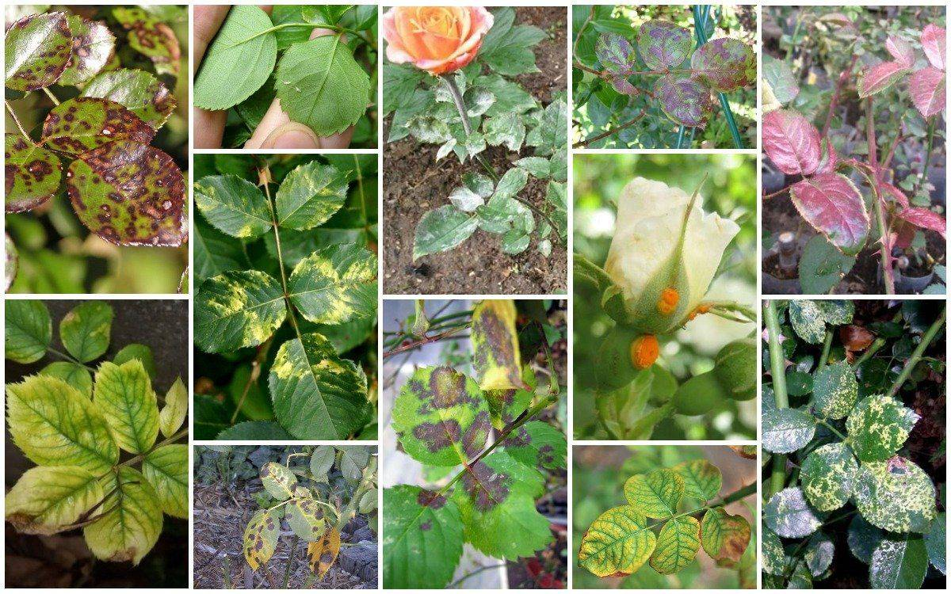
Болезнь растений – это сложный патологический процесс, который проявляется в нарушениях физиологических функций и анатомо-морфологических изменениях всего растения или отдельных его органов, который возникает и протекает под влиянием фитопатогена или неблагоприятных факторов внешней среды. Болезнь приводит к отмиранию пораженных тканей и органов; снижению продуктивности или гибели всего растения.
Интенсивность развития болезни зависит от особенностей растений (восприимчивость) и патогенного организма (способность заразить растение), а также от условий внешней среды (насколько они благоприятны для развития заболевания).

Slide 8
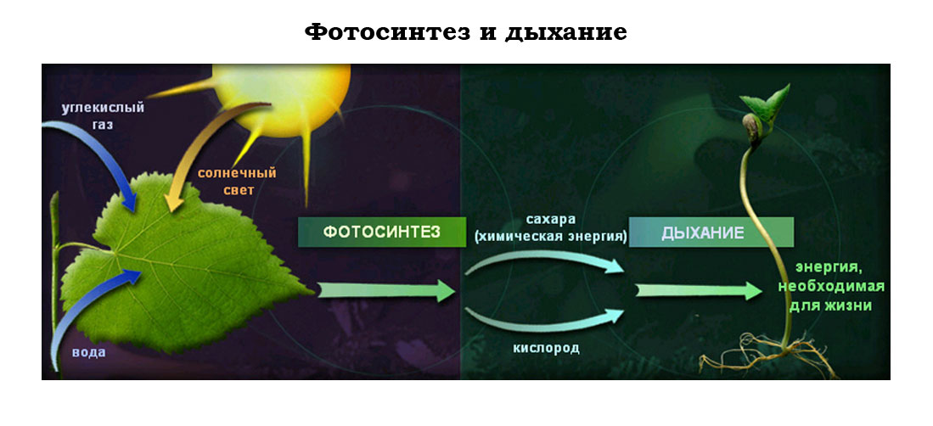
Влияние фитопатогенов на физиологическое состояние растений
Нарушение фотосинтеза и перемещения ассимилятов. Фитопатогены по-разному нарушают фотосинтез растений: вызывают некроз части или всего листа; хлороз, потерю хлорофилла. В листьях злаковых растений, пораженных корневыми гнилями, бурой ржавчиной, септориозом снижается содержание хлорофилла и общей ассимиляционной поверхности листьев. Особенно вредоносно поражение флагового и следующего за ним листьев, способное нарушить налив зерна и снизить его массу на 45 %.
Вирусы, фитоплазмы, частично грибы и бактерии, размножаясь и перемещаясь в тканях флоэмы, нарушают транспорт ассимилятов.

Slide 9
Нарушение дыхания. При заражении тканей растений фитопатогенами интенсивность процессов дыхания вначале возрастает, а затем замедляется по мере исчерпания ресурсов клеток, органов и их гибели.
Нарушение дыхания особенно опасно в фазу прорастания семян. В этом случае запасные питательные вещества семени расходуются нерационально и не поступают в полной мере на развитие проростка. Наряду с возрастанием дыхания под влиянием вредных организмов, например, возбудителя гельминтоспориозной корневой гнили, происходит нарушение общего функционального состояния всходов растений: роста корней, площади листьев, синтеза общей биомассы, содержания хлорофилла в листьях, интенсивности транспирации.
В результате общего функционального нарушения этих процессов у проростков при поражении их обыкновенной корневой гнилью до 40 % запасных питательных веществ используются нерационально и не поступают на формирование всходов.
Активизация дыхания сопровождается усилением активности ферментов – оксидаз, которое наблюдается на протяжении всего периода вегетации, что также приводит к нерациональному использованию энергетического материала и снижению продуктивности растений.

Slide 10
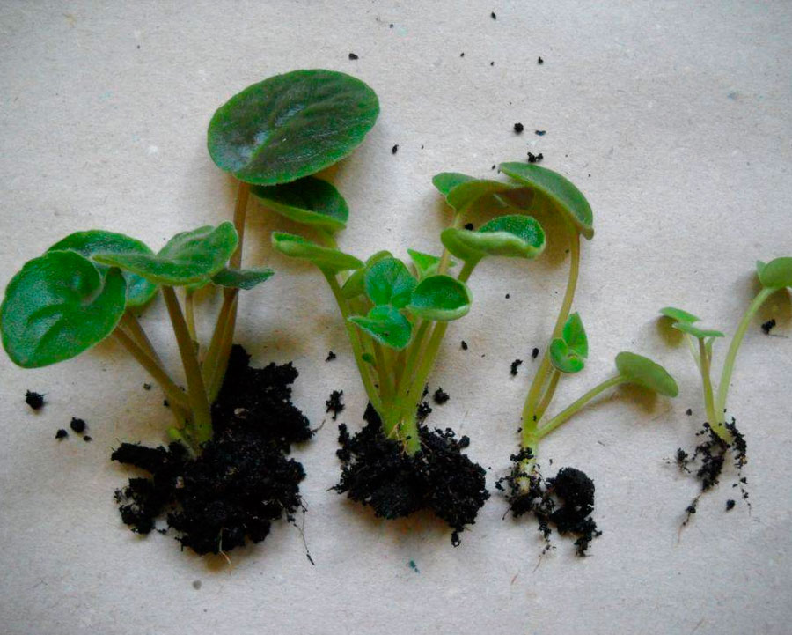
Нарушение поглощения воды и минеральных веществ из почвы корневой системой. Корневая система растений, на долю которой приходится около трети сухой массы, осуществляет несколько функций, в том числе:
- закрепление растений в почве;
- поглощение из почвы воды и растворенных в ней питательных веществ;
- запасание питательных веществ и др.

Slide 11
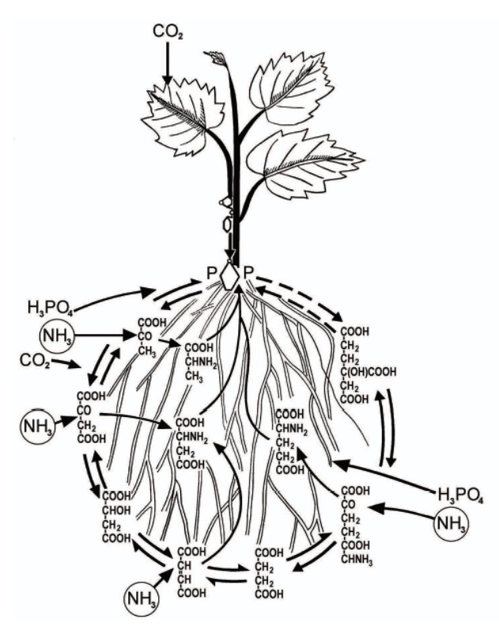
Нарушение транспорта воды, питательных веществ и метаболитов. Жизненно важные физиологические процессы транспорта воды, питательных веществ и метаболитов нарушаются при повреждении подземных (корневая система) и надземных (стебель, листья) органов растений.
Фитопатогены нарушают транспорт воды и питательных веществ непосредственно, вызывая поражение и закупорку сосудисто-проводящей системы или косвенно, нарушая покровные ткани растения и усиливая потерю влаги путем транспирации.
Нарушение транспорта воды, минеральных и органических веществ дестабилизирует физиологическое состояние растений, делает их более уязвимыми к неуправляемым абиотическим стрессорам окружающей среды, особенно к засухе в зонах с неустойчивым рискованным земледелием.

Slide 12
Снижение ростовых процессов. Рост является интегральным физиологическим процессом и важнейшим в онтогенезе. Замедление ростовых процессов пшеницы только в течение 5-10 дней уже вызывает депрессию чистой продуктивности фотосинтеза. Длительное, а тем более хроническое торможение роста под влиянием возбудителей корневых гнилей приводит к ослаблению использования агроклиматических ресурсов и в конечном итоге резко снижает фактическую урожайность растений, которая нередко составляет только 25-50 % от потенциальной.
Существенное нарушение ростовых процессов можно определить по изменению азотного обмена растений, в частности по уменьшению количественного состава аминокислот. Аминокислоты – это активные участники метаболизма, связанного с синтезом белка и ростовых веществ.У растений пшеницы, больных фузариозно-гельминтоспориозной корневой гнилью, наблюдается значительное снижение содержания в пасоке корней аспарагина, аспарагиновой и глютаминовой кислот, аланина, метионина, Валина, лейцина и изолейцина, вплоть до следовых количеств.
Таким образом, ростовая реакция является одном из наиболее чувствительных и надежных признаков отрицательного воздействия фитопатогенов на физиологическое состояние растений.

Slide 13
Наука, изучающая насекомых, называется энтомологией, от греческого слова entomon – насекомое, logos - наука.
Современная энтомология – быстро развивающаяся отрасль биологических знаний, теснейшим образом связанная с двумя проблемами, интересующими все человечество: обеспечение продовольствием быстро растущее население Земли и охрана окружающей среды.
Общая энтомология изучает основные особенности насекомых – строение их тела, деятельность органов, образ жизни, разнообразие форм и взаимоотношение со средой. В соответствии с этим общая энтомология может быть подразделена на морфологию (с разделением ее на наружную морфологию, или эйдономию, и внутреннюю, или анатомию), физиологию, биологию в узком смысле слова, систематику и классификацию, экологию.
Сельскохозяйственная энтомология – агрономическая дисциплина, изучающая насекомых, вредящих сельскохозяйственным культурам, реакцию растений на повреждения и меры борьбы с вредителями. Основная производственная задача сельскохозяйственной энтомологии – снижение потерь урожая от вредных насекомых, пока еще довольно значительных. Во всем мире ежегодно при выращивании сельскохозяйственных культур теряется от вредителей, болезней и сорняков до 35% урожая, в том числе только от вредителей около 14%. К этому следует добавить еще потери около 20% урожая при хранении. Таким образом, потенциальные потери урожая от вредных организмов в мире составляют около 48%.

Slide 14
2.Видовой состав болезней и вредителей растений
Болезни растений
Грибные болезни
Бактериальные болезни
Вирусные болезни

Slide 15
Вредители растений
Основные вредители
Специализированные вредители
Многоядные вредители

Slide 16
3.Методы защиты растений
В методах защиты растений от вредителей и болезней можно выделить несколько групп:
агротехнические,
физико-механические,
химические,
биологические методы борьбы.

